Slide 1


Programowanie w języku Python - wykład 4
Dr inż. Marcin Albiniak

Slide 2
Agenda
Biblioteka NumPy
Podstawy Machine Learning
Biblioteka scikit-learn
Sieci neuronowe
Algorytmy genetyczne
Wybrane elementy języka Python
Co dalej?

Slide 3
NumPy
NumPy jest podstawowym pakietem do obliczeń naukowych w Pythonie.
Jest to biblioteka Python, która zapewnia wielowymiarowy obiekt tablicowy, różne obiekty pochodne (takie jak zamaskowane tablice i macierze) oraz zestaw procedur umożliwiających szybkie operacje na tablicach, w tym matematyczne, logiczne, manipulowanie kształtami, sortowanie, wybieranie, we / wy , dyskretne transformaty Fouriera, podstawowa algebra liniowa, podstawowe operacje statystyczne, symulacja losowa i wiele innych.

Slide 4
NumPy
Podstawą pakietu NumPy jest obiekt ndarray. Obejmuje to n-wymiarowe tablice jednorodnych typów danych, przy czym wiele operacji jest wykonywanych w skompilowanym kodzie w celu zwiększenia wydajności.
Istnieje kilka ważnych różnic między tablicami NumPy a standardowymi sekwencjami Pythona:
Tablice NumPy mają ustalony rozmiar podczas tworzenia, w przeciwieństwie do list w języku Python (które mogą dynamicznie rosnąć). Zmiana rozmiaru ndarray spowoduje utworzenie nowej tablicy i usunięcie oryginału.

Slide 5
Wszystkie elementy tablicy NumPy muszą mieć ten sam typ danych, a zatem będą miały ten sam rozmiar w pamięci. Wyjątek: można mieć tablice obiektów (Python, w tym NumPy), co pozwala na tablice elementów o różnych rozmiarach.
Tablice NumPy ułatwiają zaawansowane operacje matematyczne i inne operacje na dużej liczbie danych. Zazwyczaj takie operacje są wykonywane bardziej wydajnie i przy użyciu mniejszego kodu niż jest to możliwe przy użyciu wbudowanych sekwencji Pythona.

Slide 6
Coraz więcej naukowych i matematycznych pakietów opartych na Pythonie korzysta z tablic NumPy; chociaż zwykle obsługują one wejście sekwencji Python, przetwarzają takie dane wejściowe na tablice NumPy przed przetwarzaniem i często wysyłają tablice NumPy. Innymi słowy, aby efektywnie korzystać z większości (być może nawet większości) dzisiejszego naukowego / matematycznego oprogramowania opartego na języku Python, sama wiedza o tym, jak korzystać z wbudowanych typów sekwencji w Pythonie, jest niewystarczająca - trzeba także wiedzieć, jak korzystać z tablic NumPy.

Slide 7
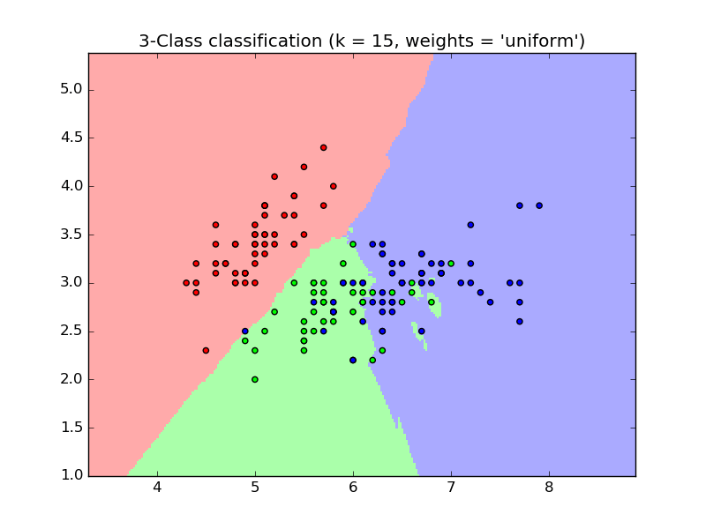
Rodzaje algorymów ze względu na obszar zastosowań
Klasyfikacja (classification)
Dane wejściowe (np. pomiar długości i szerokości) dzielimy na dwie lub więcej klas (etykiet), a system musi stworzyć model, który przypisze odpowiednie etykiety do odpowiednich danych. Zwykle stosuje się do tego rozwiązania nadzorowanego uczenia się. Dobrym przykładek jest filtrowanie spamu. Na podstawie danych wejściowych (e-maile) system nadaje odpowiednią etykietę: „spam” lub „nie spam”. Innym przykładem może być rozpoznawanie pisma ręcznego.

Slide 8
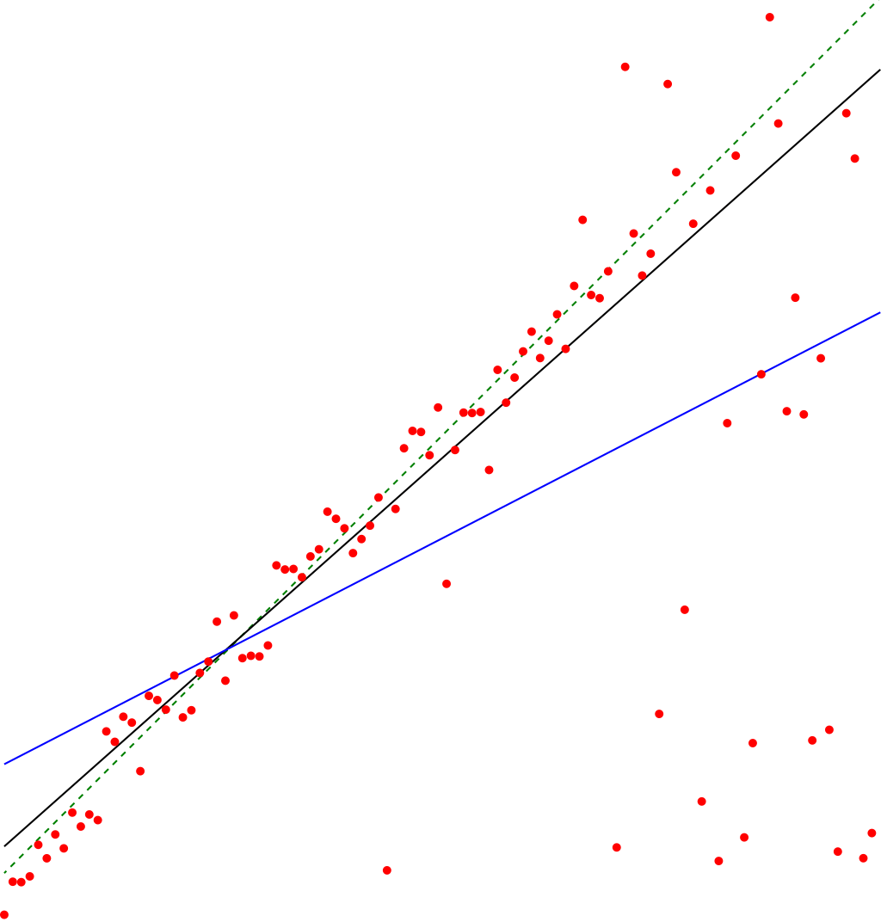
Regresja (regression)
W tym przypadku dane wejściowe są podobne jak przy klasyfikacji, ale na wyjściu oczekujemy wartości ciągłych a nie dyskretnych. Klasycznym przykładem regresji (w tym przypadku liniowej) będzie przewidywanie ceny domu na podstawie jego wielkości i położenia (przy założeniu, że potrafimy przedstawić położenie jako wartość liczbową).

Slide 9
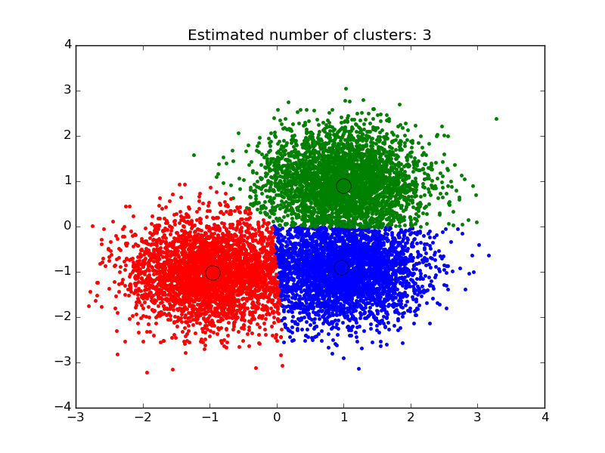
Grupowanie (clustering)
Zbiór dowolnych danych dzielony jest na grupy. W odróżnieniu od klasyfikacji, grupy na wejściu nie są znane. To właśnie algorytm odpowiedzialny jest za znalezienie reguł, które powodują przynależność konkretnych wartości do grup. Najczęściej nadajemy ręcznie ilość grup, która ma zostać wydzielona ze zbioru. Jest to klasyczny przypadek uczenia nienadzorowanego. Inne nazwy tego zagadnienia to: analiza skupień lub klasteryzacja.

Slide 10
Redukcja wymiarowości (dimensionality reduction)
Niektóre analizowane zbiory danych będą posiadać olbrzymią liczbę cech (features). Przykładowo analiza obrazka o wymiarach 50×50 pikseli, daje nam 2500 wymiarów (po jednym kolorze na piksel). Redukcja wymiarowości to zbiór technik, które zmniejszą ilość cech w celu poprawy wydajności algorytmu oraz samej jego skuteczności. Przykłady: usuwanie ze zbioru cech niskiej jakości (nie wpływających na decyzję), eliminacja cech które są skorelowane lub PCA (Principal component analysis).
Obróbka wstępna (preprocessing)
Wydobywanie cech ze zbiorów i ich normalizacja. Najczęściej będzie dotyczyć danych tekstowych, które w swojej czystej postaci nie nadają się do dalszej analizy (np. zliczanie częstości wystąpień słów w tekście). Przykłady technik: skalowanie, uśrednianie, uzupełnianie przerwanych ciągów, wektoryzacja tekstów.

Slide 11
Wybór modelu (model selection)
Z powodu dużej ilości algorytmów i ich parametrów powstaje problem wyboru odpowiedniego modelu. Z tego powodu powstają narzędzia które walidują dane wejściowe i testowe (np. odpowiednio je mieszając), dobierając różne parametry (np. w zadanym zakresie lub losowo), a na koniec porównują wszystkie wyniki i wskazują najlepszy model. Teraz pozostaje jeszcze pytanie co oznacza „najlepszy model” ? Tutaj również istnieje kilka ciekawych technik, między innymi: dokładność (accuracy), odwołanie (recall), macierz pomyłek (confusion matrix) i sprawdzian krzyżowy (cross-validation).

Slide 12
ZASTOSOWANIA
rozpoznawanie wzorców (pattern recognition)
automatyczna klasyfikacja dokumentów/tekstów (np. według kategorii)
rozpoznawanie mowy lub tekstu pisanego (speech and handwriting recognition)
rozpoznawanie twarzy (face recognition)
rozpoznawanie elementów na zdjęciu (object recognition)
przewidywanie trendów finansowych lub ekonomicznych (np. cen mieszkań)
kierowanie pojazdami (samochody autonomiczne)
nawigacja w nieznanym terenie
systemy rekomendacji (np. Spotify lub Filmweb)
zabezpieczanie przed oszustwami w transakcjach finasowych (fraud detecion)
rozpoznawanie chorób na podstawie objawów
marketing (dopasowywanie reklam)
i wiele innych

Slide 13
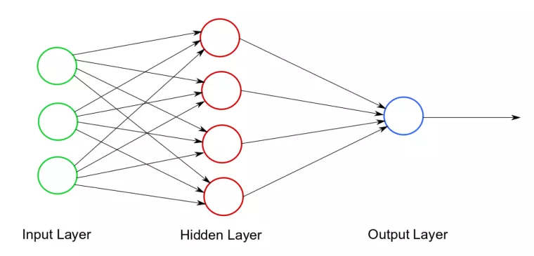
Sieci neuronowe
Sieć neuronowa to statystyczny model obliczeniowy stosowany w uczeniu maszynowym.
Można o nim myśleć jak o systemie połączonych synapsami neuronów, które przesyłają między sobą impulsy (dane).
Sieć neuronowa składa się z trzech warstw:
warstwy wejścia (input layer),
warstwy ukrytej (hidden layer),
oraz warstwy wyjścia (output layer)

Slide 14
Sieci neuronowe
Warstwa wejścia przyjmuje dane wejściowe do obliczeń, w warstwie ukrytej odbywają się wszystkie obliczenia. Wynik tych obliczeń jest przesyłany do warstwy wyjścia.
Na powyższym diagramie okręgi reprezentują neurony, zaś strzałki - synapsy.
Każda synapsa ma przypisaną pewną wagę, tzn liczbę, która (nieco upraszczając) określa, jak silnie przesyłana wartość wpływa na ostateczny wynik obliczeń.
Żeby przesłać wartość, synapsa najpierw czyta wartość z neuronu wejściowego, następnie wartość tę mnoży przez wagę, by w końcu przesłać wynik do neuronu wyjściowego.
Następnie neuron wyjściowy dokonuje obliczeń na dostarczonych mu przez synapsy wartościach i otrzymany wynik przekazuje do wychodzącej z niego synapsy.

Slide 15
Trenowanie sieci neuronowej jest procesem, którego celem jest (nieco upraszczając) dobór odpowiednich wag dla synaps. Zakładamy, że sposób w jaki dokonywane są obliczenia wewnątrz każdego z neuronów jest niezmienny.
Trenowanie jest procesem iteracyjnym. Jedna iteracja składa się z dwóch (wykonywanych w podanej kolejności) kroków: propagacji oraz propagacji wstecznej.
Mówiąc w skrócie - propagacja polega na wykonaniu obliczeń na danych wejściowych stosując wagi przypisane synapsom.
Propagacja wsteczna mierzy błąd, jakim jest obarczony rezultat propagacji (przez porównanie go z oczekiwanymi wynikami obliczeń, czyli z danymi treningowymi).
W zależności od zmierzonego błędu modyfikowane są wagi synaps (można powiedzieć, że dostosowując wagi sieć "uczy się na swoich błędach").

Slide 16
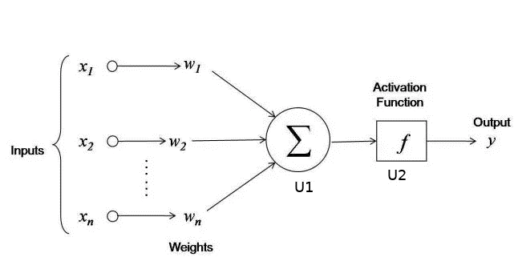
Przykład
Warstwę wejścia tworzą trzy neurony (każdy neuron odpowiada wartości jednego bitu z zapisu binarnego liczby z wejścia).
Warstwa ukryta składa się z dwóch neuronów: U1 oraz U2. Neuron U1 sumuje wszystkie liczby, jakie zostały mu przesłane (z odpowiednimi wagami) przez wchodzące w niego synapsy, a następnie tę sumę przekazuje do neuronu U2.
Waga synapsy biegnącej od neuronu U1 do neuronu U2 wynosi 1 (jeśli waga jest nieokreślona, domyślna jej wartość wynosi 1).
Następnie neuron U2 nakłada na rezultat obliczeń wykonanych w neuronie U1 funkcję aktywacyjną.

Slide 17
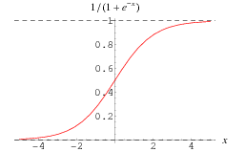
Interpretacja odbywa się w neuronie U2 poprzez zastosowanie odpowiedniej funkcji aktywacji. Istnieje wiele różnych modeli, w których stosowane są przeróżne funkcje aktywacji. Dla naszych celów najlepsza jest funkcja sigmoidalna - wykres obok.
Widać, że ta funkcja "interpretuje" wynik obliczeń z neuronu U1 zgodnie z oczekiwaniami. Im argument jest większy, tym wynik jest bliższy jedynce, im argument jest mniejszy, tym liczba jest bliższa zeru. Zauważmy, że dla argumentu 0 funkcja przyjmuje wartość 0.5.

Slide 18
Propagacja wsteczna
Załóżmy, że wykonujemy jedną iterację procesu trenowania dla pary (110, 1) - pierwsza współrzędna w krotce to dane wejściowe, druga to oczekiwany rezultat. Oznaczmy przez R wartość wyliczoną w neuronie U2 dla opisanych wyżej danych wejściowych i dla wag, jakie w czasie propagacji były przypisane synapsom wychodzącym z neuronów z warstwy wejścia.
Propagację wsteczną zaczniemy od wyliczenia tego, jak bardzo wartość wyliczona podczas propagacji różni się od oczekiwanego wyniku.
Następnie - w zależności od otrzymanego błędu - należy poprawić wagi synaps. W metodzie użytej w tym przykładzie optymalizacja pojedynczej wagi odbywa się następująco.

Slide 19
Propagacja wsteczna
error = R - expected_result
weight = weight + expected_result * error * d_sigmoid(R)
gdzie d_sigmoid(R) jest pochodną funkcji sigmoid w punkcie x=R.
Orientacyjnie, funkcja mierząca błąd jest funkcją wypukłą, zatem można ją minimalizować schodząc "wzdłuż jej gradientu" - czyli w kierunku jej globalnego minimum.

Slide 20
Przykład - funkcje
W konstruktorze klasy SimpleNeuralNetwork najpierw inicjalizujemy generator liczb losowych a następnie określamy początkowe wartości wag liczbami losowymi.
Początkowe wagi są zapisane jako współrzędne wektora kolumnowego.
Funkcja propagation jest odpowiedzialna za wykonanie procesu propagacji.
Dane wejściowe (trzy bity liczby binarnej) są przekazywane do tej funkcji w postaci wektora o trzech współrzędnych. Polecenie:
np.dot(inputs.astype(float), self.weights)
liczy iloczyn skalarny wektora wag oraz wektora danych wejściowych, zatem jest to wartość, którą liczy neuron U1.
Przekazując tę wartość do funkcji sigmoid otrzymujemy rezultat obliczeń z neuronu U2.

Slide 21
Przykład Funkcje
Funkcja backward_propagation implementuje proces propagacji wstecznej. Na początku obliczany jest błąd względem oczekiwanego rezultatu.
Następnie modyfikowane są wagi synaps. Instrukcja
self.weights += np.dot(
train_input.T, error * self.d_sigmoid(propagation_result)
)
wykonuje opisane wcześniej obliczenia na każdej współrzędnej wektora wag.
Funkcja np.dot odpowiada za mnożenie macierzy.
Wyrażenie train_input.T to po prostu operacja transpozycji wektora (macierzy) train_input.

Slide 22
Algorytm genetyczny
Problem, którego rozwiązania szukamy, definiuje środowisko, w którym istnieje pewna populacja osobników.
Każdy z osobników ma przypisany pewien zbiór informacji stanowiących jego genotyp, a będących podstawą do utworzenia fenotypu.
Fenotyp to zbiór cech podlegających ocenie funkcji przystosowania modelującej środowisko. Innymi słowy - genotyp opisuje proponowane rozwiązanie problemu, a funkcja przystosowania ocenia, jak dobre jest to rozwiązanie.
Genotyp składa się z chromosomów, gdzie zakodowany jest fenotyp i ewentualnie pewne informacje pomocnicze dla algorytmu genetycznego. Chromosom składa się z genów.

Slide 23
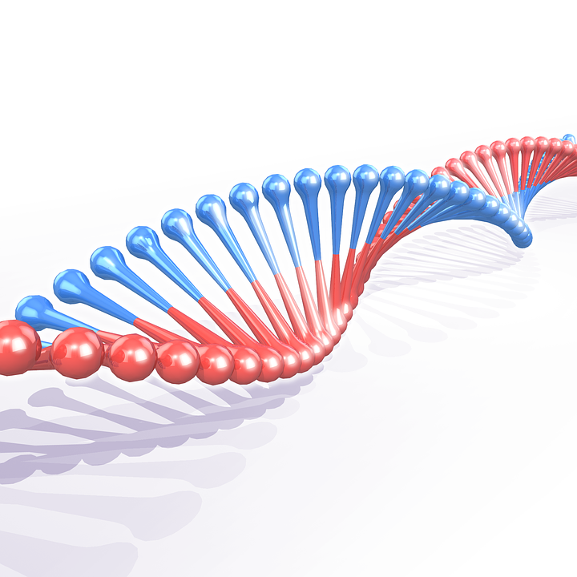
Algorytm genetyczny
Wspólnymi cechami algorytmów ewolucyjnych, odróżniającymi je od innych, tradycyjnych metod optymalizacji, są:
stosowanie operatorów genetycznych, które dostosowane są do postaci rozwiązań,
przetwarzanie populacji rozwiązań, prowadzące do równoległego przeszukiwania przestrzeni rozwiązań z różnych punktów,
w celu ukierunkowania procesu przeszukiwania wystarczającą informacją jest jakość aktualnych rozwiązań,
celowe wprowadzenie elementów losowych.

Slide 24
Algorytm genetyczny
Najczęściej działanie algorytmu przebiega następująco:
Losowana jest pewna populacja początkowa.
Populacja poddawana jest ocenie (selekcja). Najlepiej przystosowane osobniki biorą udział w procesie reprodukcji.
Genotypy wybranych osobników poddawane są operatorom ewolucyjnym:
są ze sobą kojarzone poprzez złączanie genotypów rodziców (krzyżowanie),
przeprowadzana jest mutacja, czyli wprowadzenie drobnych losowych zmian.
Rodzi się drugie (kolejne) pokolenie. Aby utrzymać stałą liczbę osobników w populacji te najlepsze (według funkcji oceniającej fenotyp) są powielane, a najsłabsze usuwane. Jeżeli nie znaleziono dostatecznie dobrego rozwiązania, algorytm powraca do kroku drugiego. W przeciwnym wypadku wybieramy najlepszego osobnika z populacji - jego genotyp to uzyskany wynik.

Slide 25
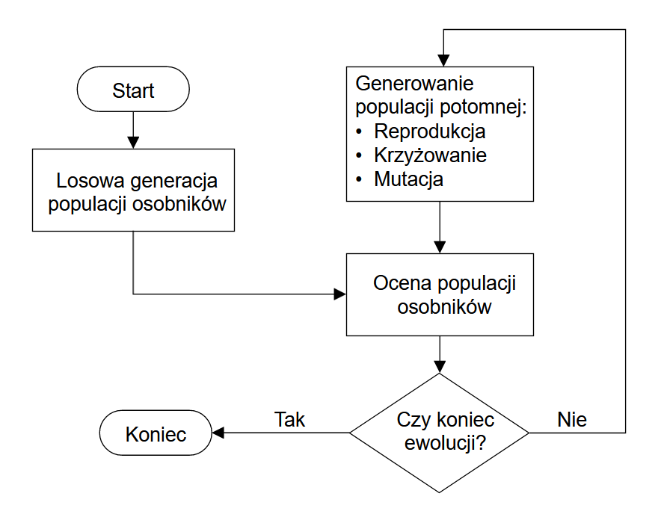
Schemat prostego algorytmu genetycznego

Slide 26
Algorytm genetyczny
Działanie algorytmu genetycznego obejmuje kilka zagadnień potrzebnych do ustalenia:
ustalenie genomu jako reprezentanta wyniku
ustalenie funkcji przystosowania/dopasowania
ustalenie operatorów przeszukiwania

Slide 27
Algorytm genetyczny - kodowanie
Kodowanie jest bardzo istotnym etapem projektowania algorytmu. Sposób zakodowania w chromosomie informacji o proponowanym rozwiązaniu wydatnie wpływa na szybkość i jakość znajdowanych wyników. Przyczyną takiego zjawiska jest wpływ kodowania na sposób w jaki przeszukiwana jest przestrzeń rozwiązań. Złe kodowanie może spowodować, że nigdy nie zostanie przeszukany fragment przestrzeni, w którym znajdują się najlepsze rozwiązania!
Najczęściej stosowane kodowania chromosomu:
wektorem genów, z których każdy z nich może być jedno- lub wielobitową liczbą całkowitą, bądź też liczbą rzeczywistą.
za pomocą drzewiastych struktur danych.

Slide 28
Funkcja przystosowania
Proces wyboru osobników poddanych ocenie następuje według określonych kryteriów. Kryteria te zapisuje się w postaci funkcji oceny albo inaczej funkcji przystosowania. Algorytm genetyczny dąży zwykle do jej minimalizacji (maksymalizacji). Jako kryterium często przyjmowana jest funkcja celu rozważanego problemu optymalizacji.
Funkcja oceny to miara jakości dowolnego osobnika (fenotypu, rozwiązania) w populacji. Dla każdego osobnika jest ona obliczana na podstawie pewnego modelu rozwiązywanego problemu. Załóżmy dla przykładu, że chcemy zaprojektować obwód elektryczny o pewnej charakterystyce. Funkcja oceny będzie premiowała rozwiązania najbardziej zbliżonej do tej charakterystyki, zbudowane z najmniejszej liczby elementów. W procesie selekcji faworyzowane będą najlepiej przystosowane osobniki. One staną się "rodzicami" dla populacji.

Slide 29
Metody selekcji
Istnieje wiele metod selekcji. Dla przykładu można przedstawić tzw. metodę ruletki. Budujemy wirtualnie koło, którego wycinki odpowiadają poszczególnym osobnikom. Im lepszy osobnik, tym większy wycinek koła zajmuje. Rozmiar wycinków może zależeć od wartości funkcji oceny, jeśli wysoka wartość oceny oznacza wysokie przystosowanie. W takim układzie prawdopodobieństwo, że lepszy osobnik zostanie wybrany jako rodzic, jest większe. Niestety ewolucja przy takim algorytmie z każdym krokiem zwalnia. Jeżeli osobniki są podobne, to każdy dostaje równy wycinek koła fortuny i presja selekcyjna spada. Algorytm słabiej rozróżnia osobniki dobre od słabszych.
Pozbawiona tej wady jest metoda rankingowa. Obliczamy dla każdego osobnika funkcję oceny i ustawiamy je w szeregu najlepszy-najgorszy. Pierwsi na liście dostają prawo do rozmnażania, a reszta usuwana jest z populacji. Wadą metody jest niewrażliwość na różnice pomiędzy kolejnymi osobnikami w kolejce. Może się okazać, że sąsiadujące na liście rozwiązania mają różne wartości funkcji oceny, ale dostają prawie taką samą ilość potomstwa.
Istnieją także metody selekcji wielokryterialnej. Tworzymy kilka różnych funkcji oceny (oceniających pewne wybrane cechy osobników osobno). Dla przykładu osobniki mogą być ułożone nie w jednym, ale w kilku szeregach najlepszy-najgorszy, a proces selekcji jest bardziej złożony.

Slide 30
Selekcja daje większe prawdopodobieństwo reprodukcji osobnikom o dużym przystosowaniu, więc kolejne pokolenia są coraz lepiej przystosowane.
Spada jednak różnorodność genotypu populacji - populacja z czasem zostaje zmonopolizowana przez nieznacznie różniące się (lub wręcz identyczne) odmiany tego samego osobnika.
Objawia się to zbieżnością kolejnych, najlepszych rozwiązań do pewnej granicy.
Czasami zbieżność jest przedwczesna, a ewolucja utyka i uzyskane rozwiązania przedstawiają pewne ekstrema lokalne. Mogą być one dalekie od oczekiwanych rozwiązań globalnych, czyli tych najlepszych w całej przeszukiwanej przestrzeni.
Częściowym rozwiązaniem tego problemu jest losowa mutacja genotypu osobników.

Slide 31
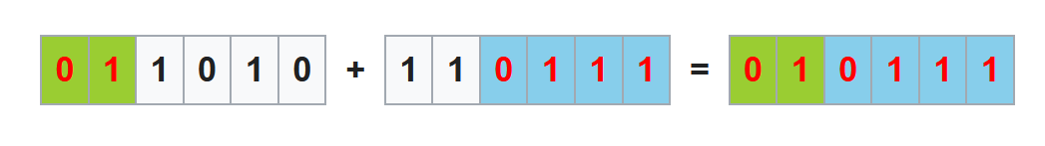
Operatory krzyżowania
Krzyżowanie polega na połączeniu niektórych (wybierane losowo) genotypów w jeden. Kojarzenie ma sprawić, że potomek dwóch osobników rodzicielskich ma zespół cech, który jest kombinacją ich cech (może się zdarzyć, że tych najlepszych).
Sposób krzyżowania jest zależny od kodowania chromosomów i specyfiki problemu. Jednak można wskazać kilka standardowych metod krzyżowania:
Rozcięcie dwóch chromosomów i stworzenie nowego poprzez sklejenie lewej części jednego rodzica z prawą częścią drugiego rodzica (dla chromosomów z kodowaniem binarnym i całkowitoliczbowym),
Stosowanie operacji logicznych (kodowanie binarne),
Obliczenie wartości średniej genów (kodowanie liczbami rzeczywistymi).

Slide 32
Operatory mutacji
Mutacja wprowadza do genotypu losowe zmiany. Jej zadaniem jest wprowadzanie różnorodności w populacji, czyli zapobieganie (przynajmniej częściowe) przedwczesnej zbieżności algorytmu. Mutacja zachodzi z pewnym przyjętym prawdopodobieństwem - zazwyczaj rzędu 1%. Jest ono niskie, ponieważ zbyt silna mutacja przynosi efekt odwrotny do zamierzonego: zamiast subtelnie różnicować dobre rozwiązania - niszczy je. Stąd w procesie ewolucji mutacja ma znaczenie drugorzędne, szczególnie w przypadku długich chromosomów.
W przypadku chromosomów kodowanych binarnie losuje się zazwyczaj dwa geny i zamienia się je miejscami bądź np. neguje pewien wylosowany gen.
W przypadku genotypów zakodowanych liczbami całkowitymi stosuje się permutacje.
W przypadku genotypów zakodowanych liczbami rzeczywistymi wprowadza się do przypadkowych genów losowe zmiany o danym rozkładzie - najczęściej normalnym.

Slide 33
Algorytm Genetyczny - biblioteki pythona
geneticalgorithm 1.0.2
Deap python
PYEASYGA - https://pypi.org/project/pyeasyga/
Pyvolution 1.0

